Slide 1

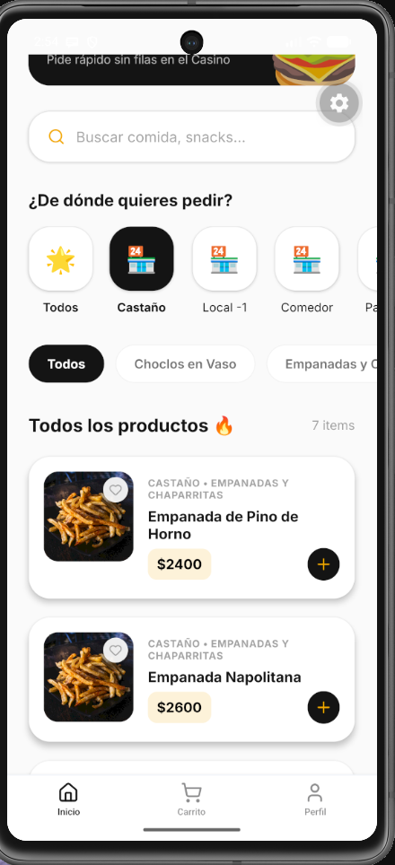
Institución: Duoc UC - Sede San Joaquín
SKIP DUOC UC
Pide antes, retira sin filas: Click & Collect para el casino de la sede
Martín Aburto · Project Manager & Fullstack Lead
Andrés Barría · Backend & Mobile Developer
Elías Orellana · Frontend Web Developer
Juan Pizarro · Frontend Web & QA Engineer
PRESENTACIÓN FINAL CAPSTONE

Slide 2










2. ORGANIZACIÓN DEL EQUIPO
Cuatro roles, un dueño por módulo
MA
AB
EO
JP
Martín Aburto
Andrés Barría
Elías Orellana
Juan Pizarro
Fullstack Lead & PM
Backend & Mobile
Frontend Web
Frontend Web & QA
  Arquitectura y coordinación
  Carrito persistente (Zustand)
  Consola web de locatarios
  Tablero Kanban de cocina
  Base de datos y RLS
  Reglas mono-tienda
  Catálogo y modificadores
  Código SJ-XXX y ticket 80 mm
  App móvil e integración de pagos
  Notificaciones y tiempo real
  Stock, precios y reportes
  4 ciclos de QA y defectos

Slide 3
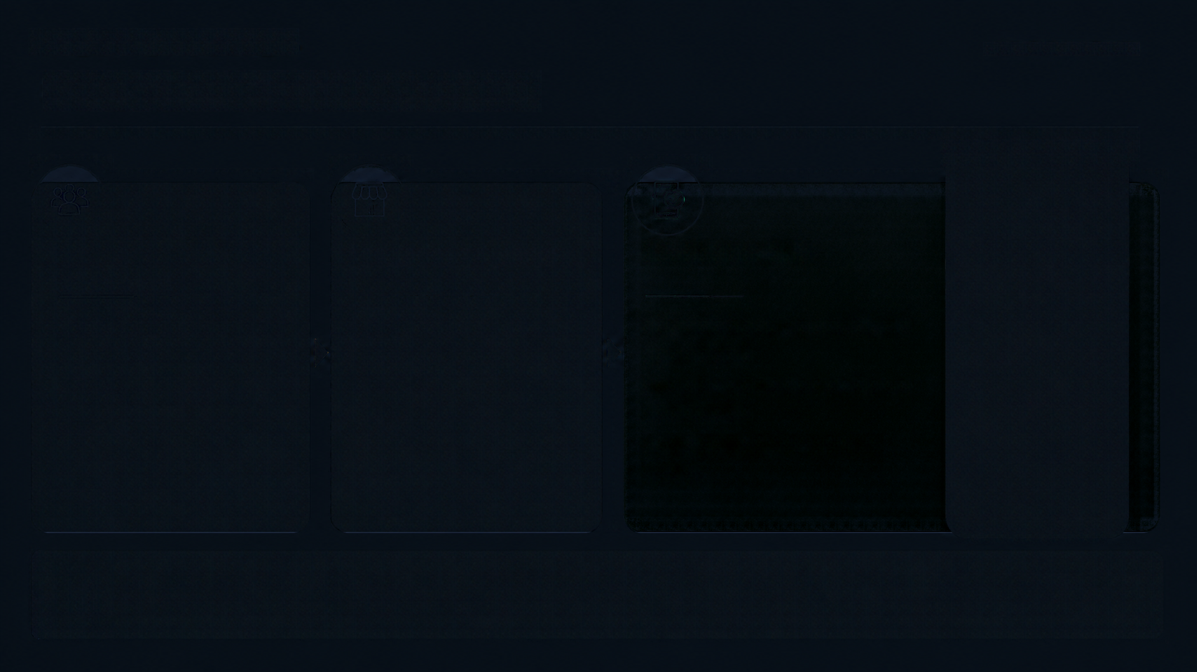
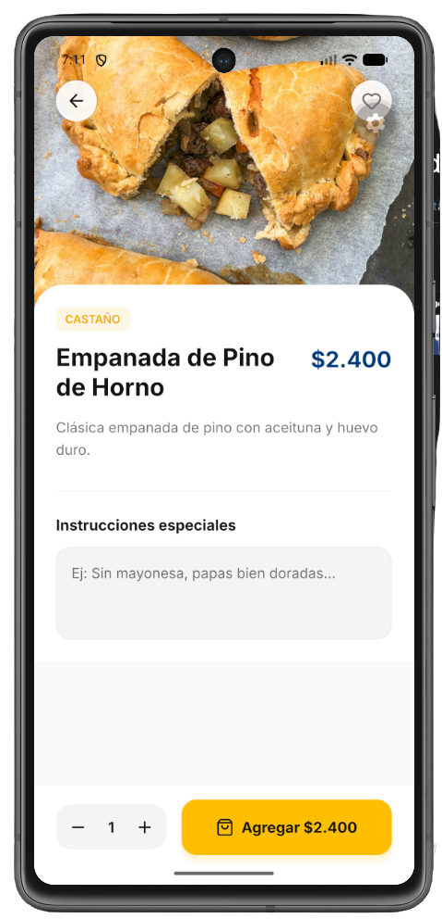















3. DESCRIPCIÓN DEL PROYECTO
De la fila al retiro sin espera
Filas que consumen el recreo
Locatarios saturados
Ecosistema Skip
• Hasta 70% del recreo en
filas
  Comandas en papel
• App móvil: carta, pago anticipado y pase digital
  Desborde en hora punta
• 15 a 30 min de espera
  Ventas perdidas por abandono
• Consola web: Kanban en vivo con alerta sonora
• Hora punta: 12:00 a 14:30
  Sin métricas en tiempo real
• Código SJ-XXX para retirar en mesón
Los estudiantes pierden hasta el 70 % de su tiempo de descanso haciendo cola. Skip es un ecosistema integral de tipo «Click & Collect» que sincroniza los pedidos realizados desde el móvil con un sistema Kanban en la cocina.

Slide 4
4. OBJETIVOS DEL PROYECTO
Qué nos propusimos lograr
−60%
Un ecosistema App + Web + BaaS que reduzca en al menos un 60% el tiempo de espera para comprar alimentos en la Sede San Joaquín.
App móvil
Kanban web
Datos seguros
Calidad
5 locales, personalización y pase de retiro digital
Cocina y mesón sincronizados en tiempo real, con comandas térmicas
PostgreSQL con RLS: sin lectura cruzada de pedidos
4 ciclos de pruebas y 100% de defectos corregidos

Slide 5
















5. ALCANCE Y LIMITACIONES
Qué incluye y qué no
Incluido
Fuera de alcance
Perfiles de estudiante y operador
Delivery: solo retiro en mesón
Catálogo de 5 locales de Duoc UC San Joaquin
POS físico: pagos simulados
Abastecimiento de materias primas
Agregados y notas de cocina
Carrito mono-tienda
Otras sedes: piloto en San Joaquín
Código de retiro SJ-XXX
Kanban en vivo de 3 columnas
Débito bancario real (dev)
Métricas y tiempos de cocina

Slide 6











6. METODOLOGÍA DE TRABAJO
Cómo trabajamos
Scrumban
Propiedad de componentes
Herramientas
  Sprints de 2 semanas y dailies
  Tablero con límites WIP
  Adaptación ante bloqueos técnicos
  Un dueño por módulo
  Menos colisiones de código
  Revisión cruzada por Pull Request
  GitHub Projects e Issues
  Git Flow con main protegida
  Figma para prototipos
  Discord y WhatsApp

Slide 7
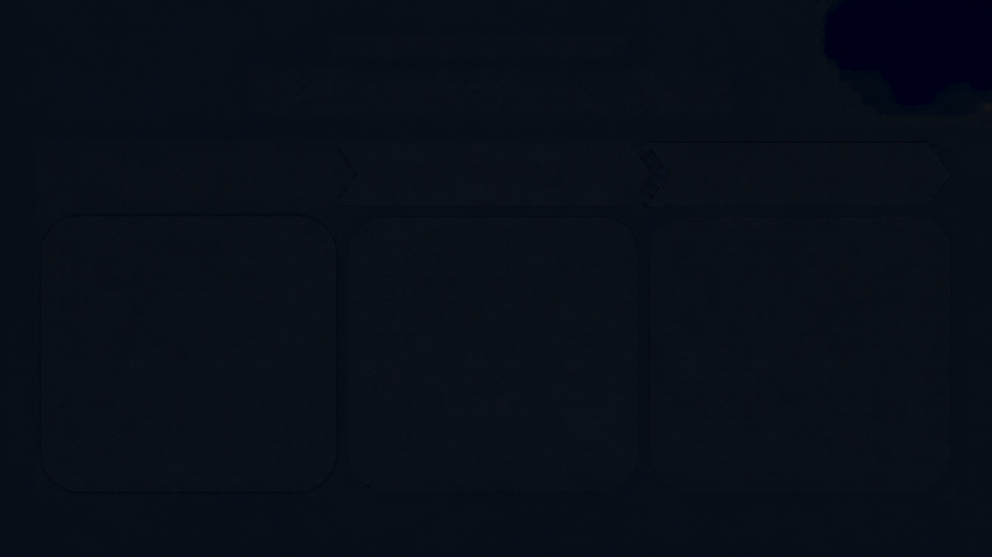



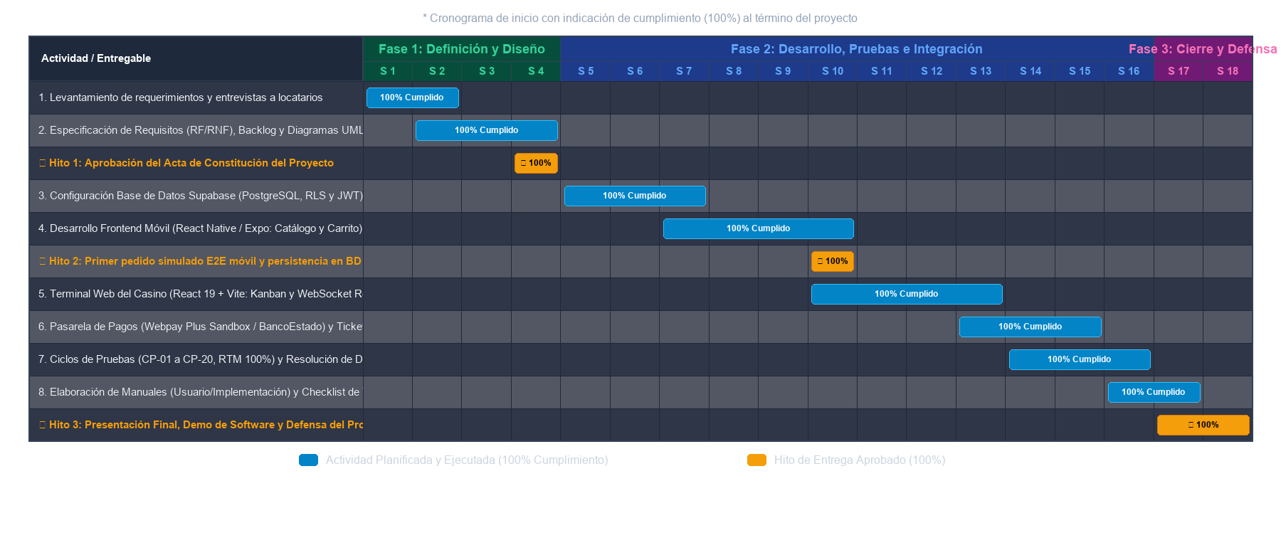
7. CRONOGRAMA Y ROADMAP
16 semanas, 3 fases, 3 hitos
Definición · Semanas 1–4
Desarrollo · Semanas 5–10
Cierre · Semanas 11–16

Slide 8

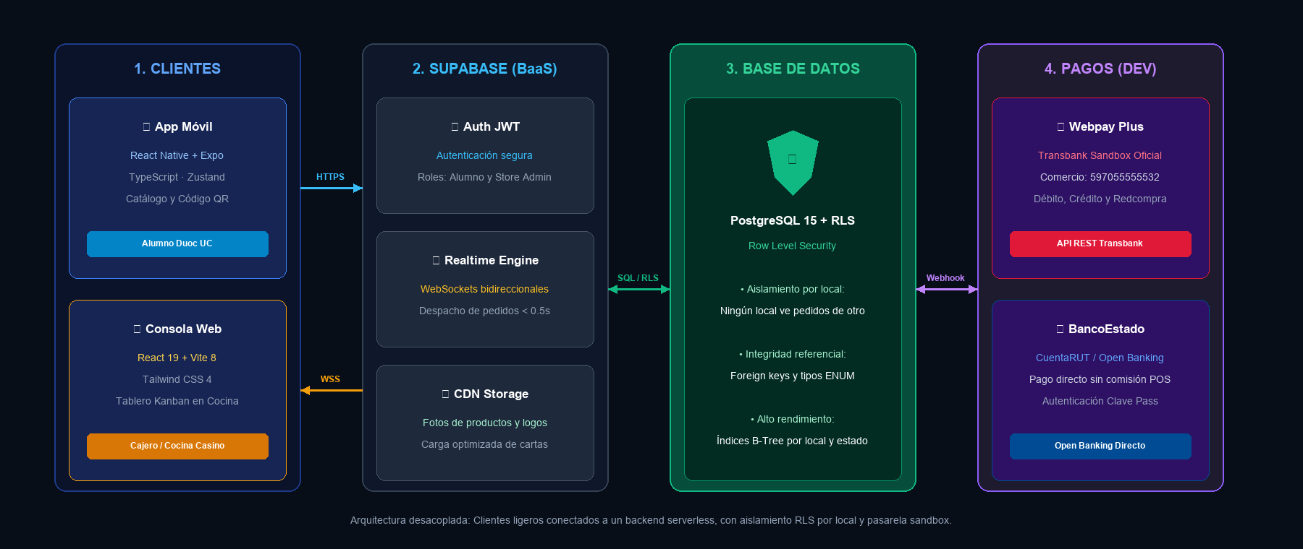
8. ARQUITECTURA DE SOFTWARE
Clientes desacoplados sobre un backend BaaS

Slide 9
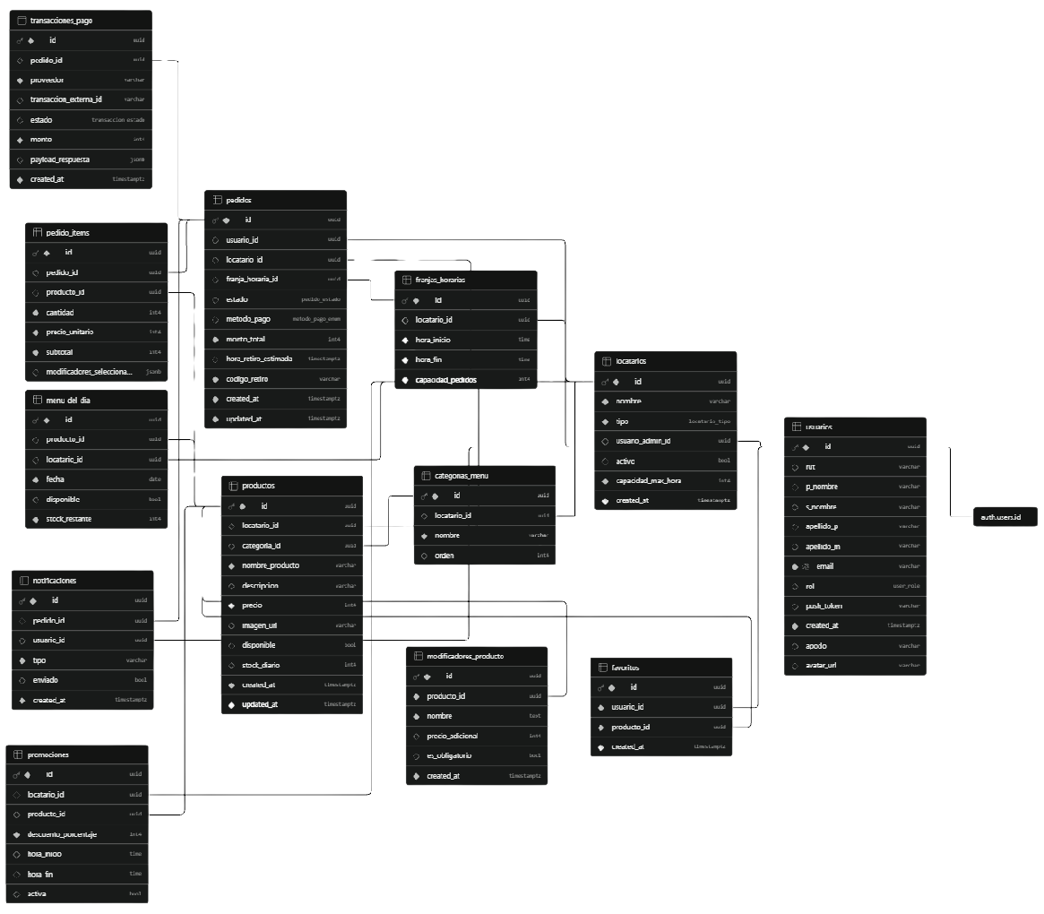
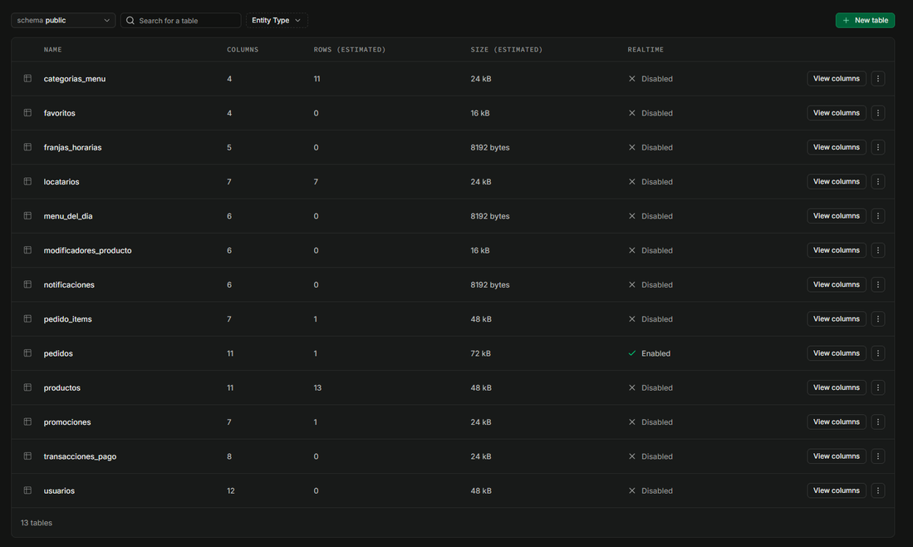
9. MODELO DE BASE DE DATOS
El esquema real en Supabase
13 tablas en el esquema public
Realtime activo en pedidos
UUID como llave primaria y ENUM para los estados

Slide 10
10. STACK TECNOLÓGICO
Con qué lo construimos y por qué
React Native + Expo
React 19 + Vite
Supabase + PostgreSQL
Zustand + TypeScript
App iOS y Android con una sola base de código.
Por qué: desarrollo más rápido que nativo.
Consola de mesón y cocina con Tailwind CSS.
Por qué: carga rápida y código modular.
Auth JWT, base relacional, storage y WebSockets.
Por qué: sin servidores propios que mantener.
Carrito persistente y tipado estricto.
Por qué: errores detectados antes de producción.

Slide 11

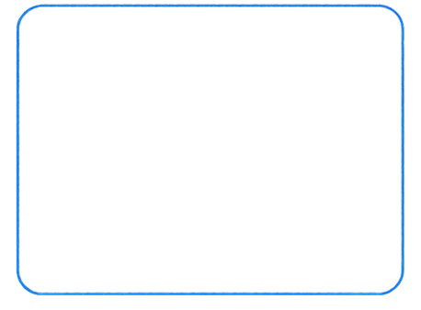

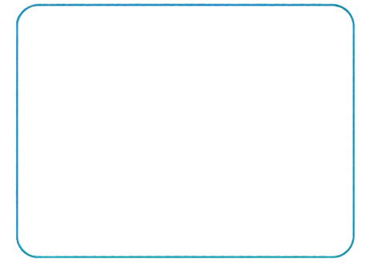
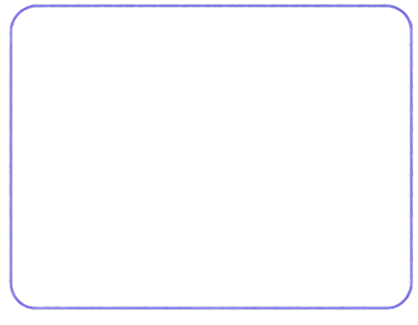




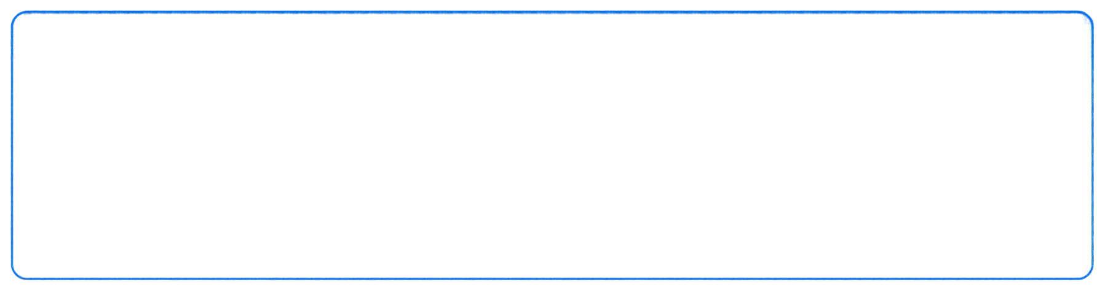























11. CICLOS DE PRUEBAS Y CERTIFICACIÓN
11 defectos encontrados, 11 corregidos
4
11
100%
0
Ciclos Formales
Defectos Detectados
Defectos Corregidos
Bloqueantes Residuales
Defectos por ciclo de prueba
Ciclo 1 · Núcleo y backend: recursión en RLS (42P17)
Ciclo 2 · Flujo E2E: notas de cocina y estado pagado
Ciclo 3 · Modo oscuro y accesibilidad UI/UX
Ciclo 4 · Limpieza de mocks y catálogo real

Slide 12

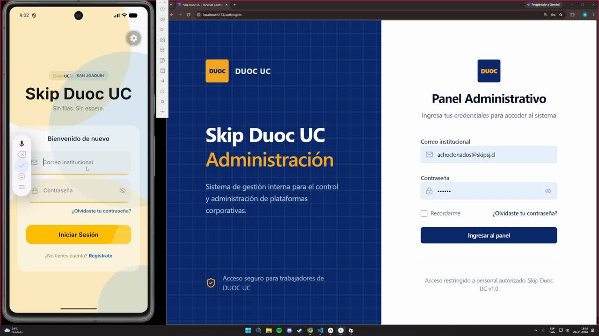
12. DEMOSTRACIÓN DEL SOFTWARE

Slide 13







13. LECCIONES APRENDIDAS Y CIERRE
Qué nos llevamos y hacia dónde sigue
Desafío → solución
Aprendizajes
Próximos pasos
RLS recursiva → políticas directas en PostgreSQL
  Ciclo de vida completo del software
  Tótems de autoservicio
  Predicción de demanda con Machine Learning
WebSockets inestables → respaldo periódico
  Arquitectura serverless
  Integridad de datos y pruebas
  Expansión a otras sedes de Duoc UC
Mezcla de locales → carrito mono-tienda
  Trabajo en equipo por módulos

Slide 14

Espacio para preguntas.

